Slide 1
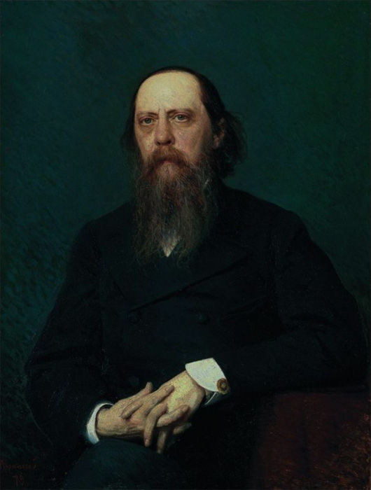
Открытый урок по литературе в 10 классе
Учитель Андреева Евгения Викторовна,
МКОУ СОШ № 26 с.Мельничное
Красноармейский район Приморский край

Slide 2
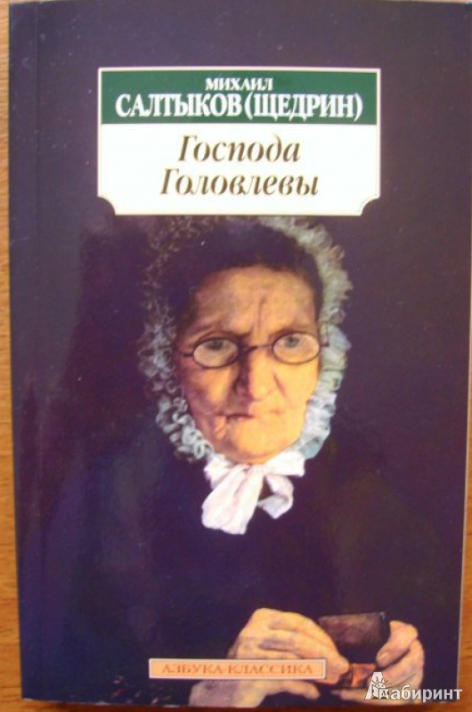
Тема «Религиозное осмысление романа
М.Е.Салтыкова – Щедрина «Господа Головлевы»

Slide 3
Цели: / Обучающая: 1. Продолжить формирование навыков
сопоставительного и художественного анализа текста;
2. Закрепить знания и умения учебно-познавательного характера:
анализ эпиграфа, работа с текстами разных жанров и типов,
выборочное чтение, выразительное чтение.
Развивающая: 1. Развитие речи учащихся, закрепление
навыков монологического высказывания;
2. Развитие аналитических способностей (сопоставление
произведений, относящихся к различным видам искусства –
литературы и изобразительного искусства)
Воспитательная: 1. Формирование системы нравственных
приоритетов: любовь к людям, утверждение семейных и
религиозных ценностей, неприятие лжи и лицемерия;
2. Воспитание активной жизненной позиции через осмысление
религиозных текстов и соприкосновения с величайшим Творением – Библией.

Slide 4
Добро и зло творить всегда
Во власти всех людей.
Но зло творится без труда –
Добро творить трудней.
Рождает зверя зверь,
Рождает птица птицу.
От доброго добро –
От злого зло родится.
Фаррухи

Slide 5
Отцу и матери нужен ли подвиг, чтобы любить
своё дитя? Младенцу надо ли учиться любить
отца и мать? Если же в сей любви всё делается
без подвига и почти без ведома человека: где тут
достоинства добродетели? Это просто естествен-
ное чувство, которое и в бессловесных приме-
чаем. Нелюбление родителей или детей есть
глубоко низкий порок; но любовь к родителям
или детям не есть еще высокая добродетель,
кроме особенных случаев, когда ее возвышает
соединенное с нею самоотвержение или
самопожертвование. (Иоанн Крестьянкин)

Slide 6
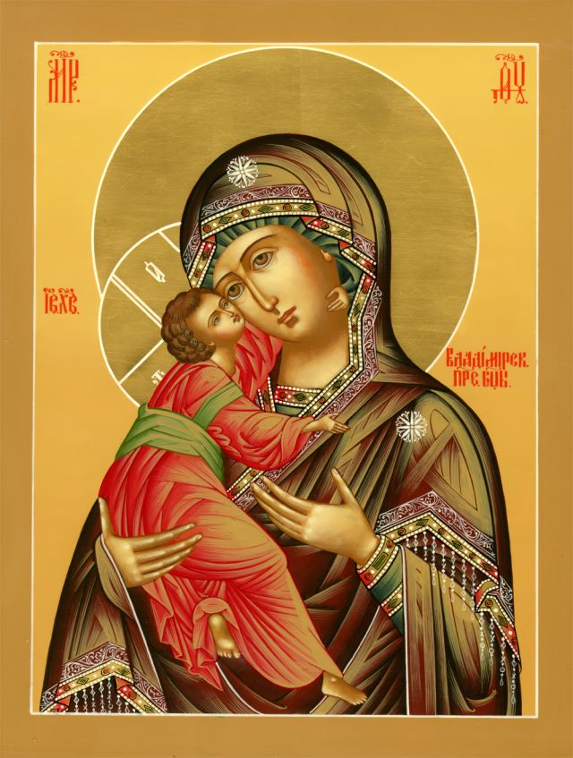
ВЛАДИМИРСКАЯ ИКОНА БОГОМАТЕРИ XII век

Slide 7
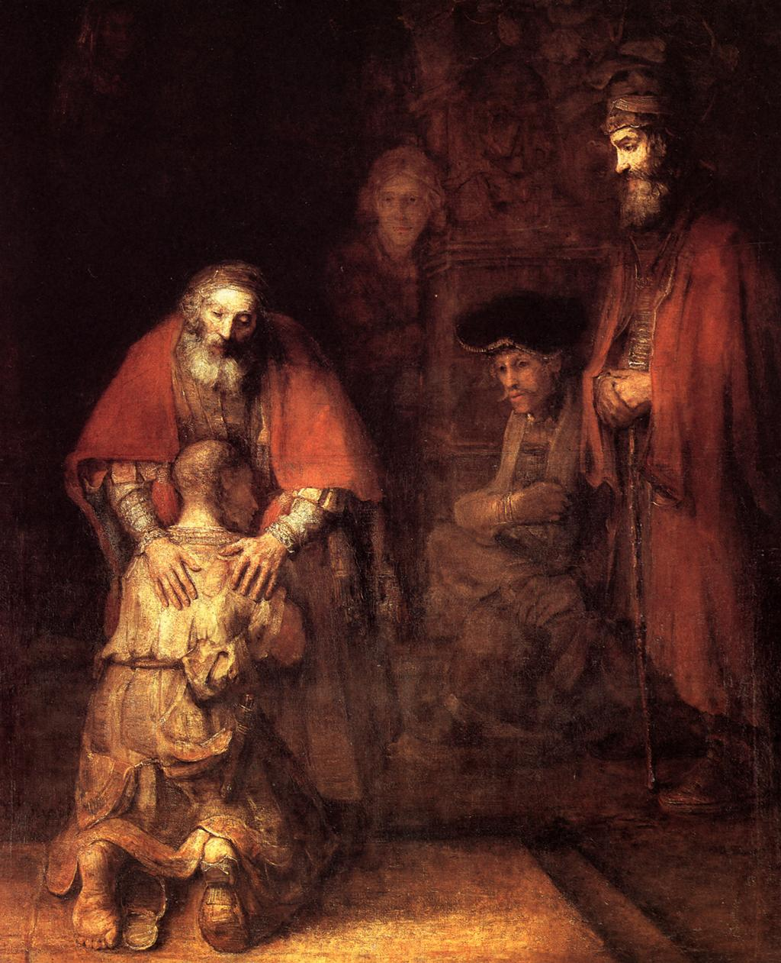
Рембрандт «Возвращение блудного сына» (1668 – 69 гг.)

Slide 8
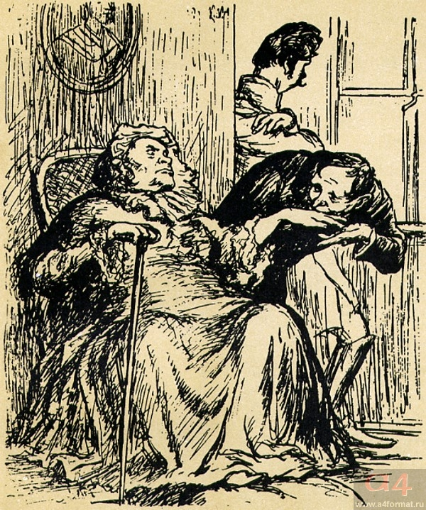
Арина Петровна и Иудушка. Сопоставьте картины Рембрандта и иллюстрацию к роману

Slide 9
Десять Заповедей. Завет.
Да не будет у тебя других Богов, кроме Меня. Не делай себе кумира ни из того, что на небе вверху, ни из того, что на земле внизу, ни из того, что в воде ниже земли. Не произноси имени Господа, Бога твоего, напрасно. Соблюдай седьмой день недели: шесть дней работай, а седьмой посвящай Господу, Богу твоему. Почитай своих родителей. Не убивай.
Не развратничай. Не кради. Не лги. Не желай того, чем владеет другой, и не завидуй.

Slide 10
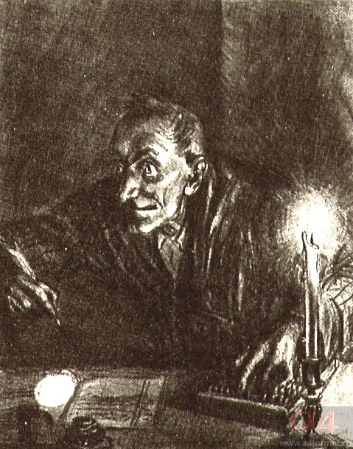
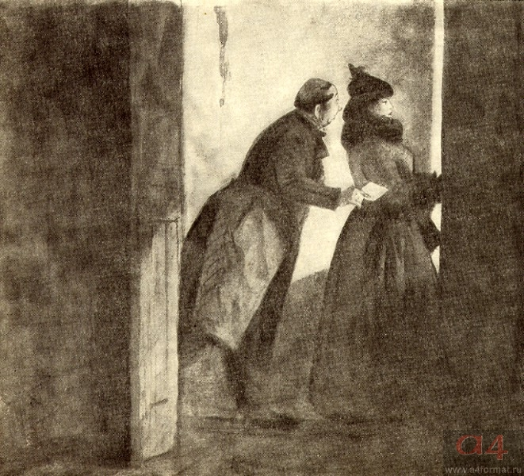
Как Иудушка соблюдает Заповеди?
Не делай себе кумира ни из того, что на небе вверху, ни из того, что на земле внизу, ни из того, что в воде ниже земли
Не развратничай

Slide 11
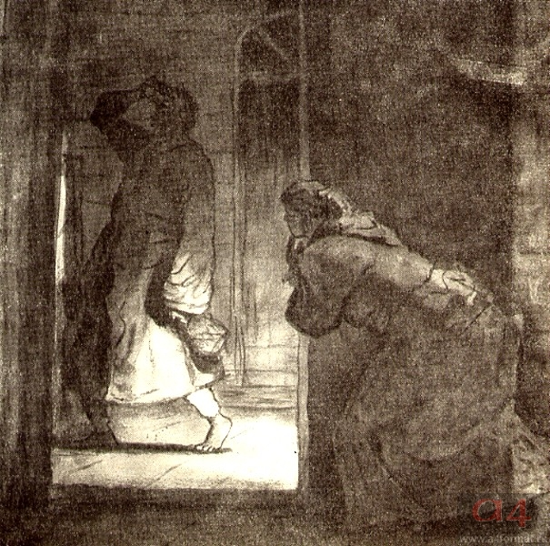

Slide 12
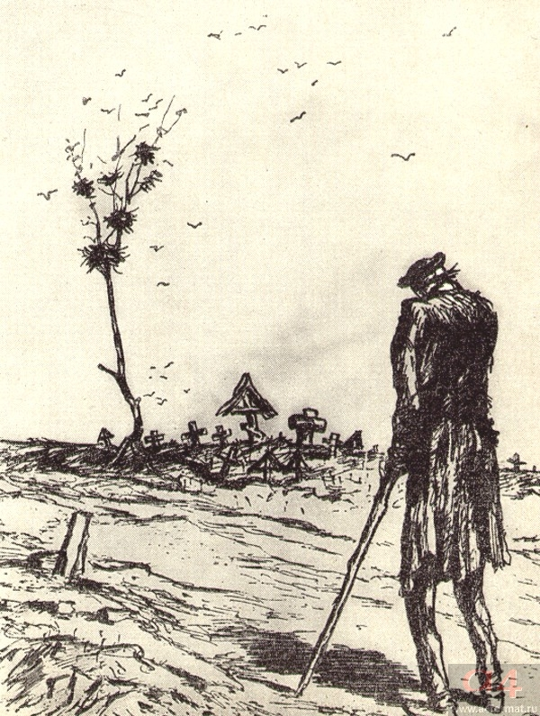
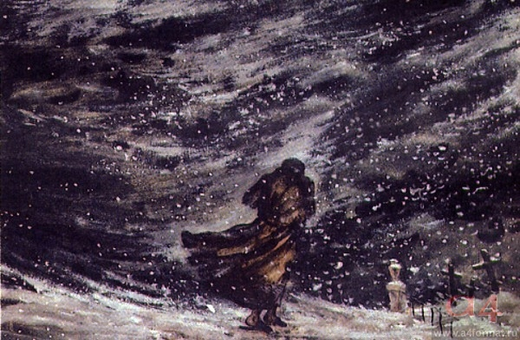
Порфирий Владимирович идет к могиле матери

Slide 13
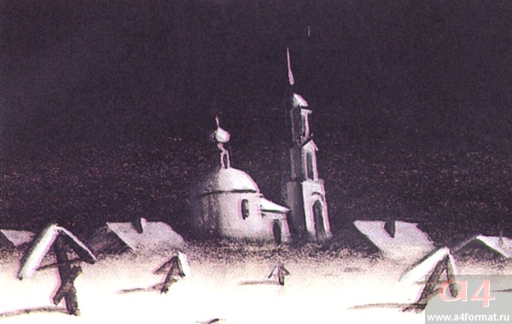

Slide 14
Добро и зло творить всегда
Во власти всех людей.
Но зло творится без труда –
Добро творить трудней.
Рождает зверя зверь,
Рождает птица птицу.
От доброго добро –
От злого зло родится.
Фаррухи

Slide 15
СПАСИБО
ЗА УРОК!

